Slide 1
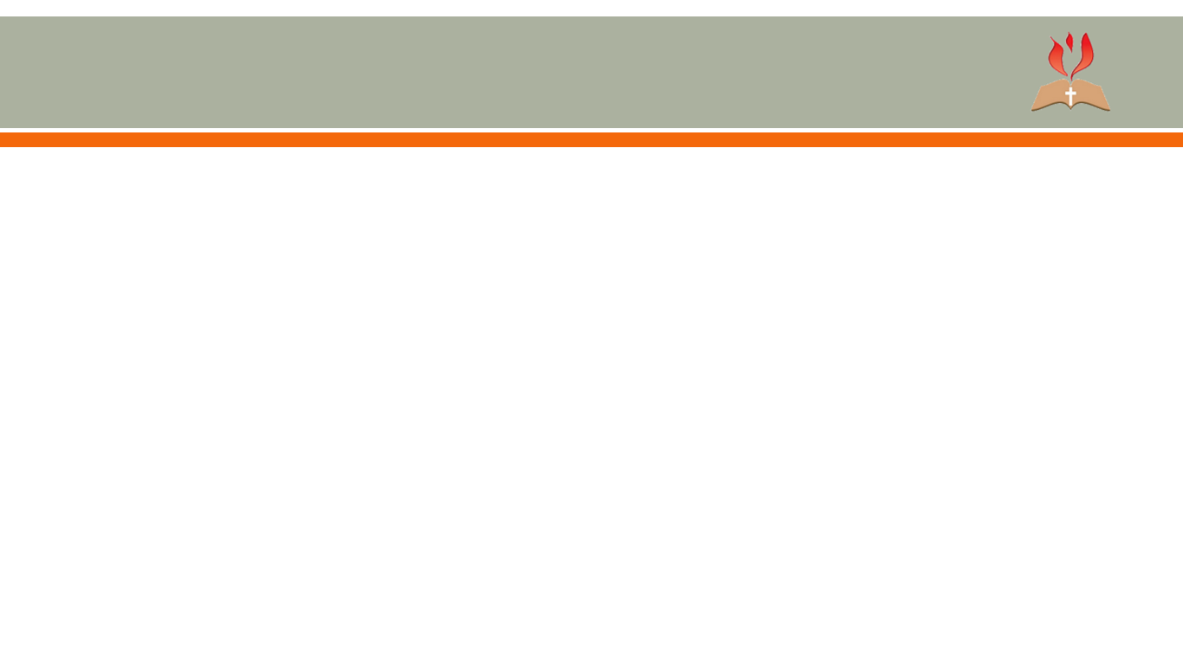
活在新约中
－－渴慕被圣灵充满
常彦牧师
2026年5月16日

Slide 2
活在新约中是以神为中心，献己为活祭，遵行神的旨意，并且为主而活，走生命的小路，经历人生观的转变。
活在新约中是我们得救的恩典、罪得赦免的恩典，新约的恩典是赐下圣灵，使我们有意愿和热情遵行神的旨意。

Slide 3
一、五旬节圣灵降临
主耶稣基督为我们的罪钉死在十字架上，而且埋葬了，第三天从死里复活，复活后在地上有四十天之久，多次向门徒显现，四十天后祂就升天了。主升天以后，门徒遵照主的吩咐，有一百二十人聚集在耶路撒冷的一个楼房里祷告十天之久，然后主所应许的圣灵便降临了，距离主的复活整整五十天，所以五旬节又叫圣灵降临节。

Slide 4
二、成为耶稣基督有能力的见证人
“那时，彼得被圣灵充满。”（徒4:8上）
“祷告完了，聚集的地方震动，他们就都被圣灵充满，放胆讲论神的道。”（徒4:31）
这两节经文讲到：彼得被圣灵充满就开始讲道，第二章一开始五旬节，彼得和门徒们被圣灵充满；现在他又被圣灵充满，可见被圣灵充满不是一次而是多次。他被圣灵充满后就放胆讲论神的道，并且很有能力，成为主耶稣基督的见证人。

Slide 5
二、成为耶稣基督有能力的见证人
但彼得没被圣灵充满前，他在使女面前就怕得三次不认主。被圣灵充满后，他站在数千人面前，竟敢在官府、罗马兵丁面前放胆传讲神国的道，他指责他们杀害了耶稣，这需要巨大的勇气和信心。
是什么彻底改变了彼得？圣灵的能力充满了他，圣灵给了他要说的话和说话的能力，众人听见他讲的话，觉得扎心，各人都悔改，当天有三千人悔改受洗接受耶稣基督并领受圣灵，这是何等大的能力。

Slide 6
二、成为耶稣基督有能力的见证人
当年门徒跟随耶稣三年多，看了祂所行那么多神迹，亲耳听祂讲天国福音的道。耶稣升天之前吩咐他们在耶路撒冷等候，得着圣灵的能力。
“但圣灵降临在你们身上，你们就必得着能力；并要在耶路撒冷、犹太全地和撒玛利亚，直到地极，作我的见证。”（徒1:8）

Slide 7
二、成为耶稣基督有能力的见证人
因为我们要成为神有能力的见证人，我们就必得着圣灵的能力将福音传出去，并见证基督的死和复活。在使徒行传里，我们可以看见彼得和众门徒跟他们在四福音里的差别那么大，差别在哪里呢？使徒行传第四章记载：“他们被圣灵充满，那些官长看出他们原是没有学问的小民，就希奇，认明他们是跟过耶稣的。”（徒4:13）

Slide 8
三、明白神的旨意
“你们要谨慎行事，不要像愚昧人，当像智慧人。要爱惜光阴，因为现今的世代邪恶。不要做糊涂人，要明白主的旨意如何。不要醉酒，酒能使人放荡，乃要被圣灵充满。”（弗5:15-18）
“因为随从肉体的人体贴肉体的事，随从圣灵的人体贴圣灵的事。体贴肉体的就是死，体贴圣灵的乃是生命平安。”（罗8:5-6）

Slide 9
三、明白神的旨意
被圣灵充满，我们会发现我们生命有神圣的引导和管制，所以更容易明白神的旨意。圣灵来就是要在我们生命中作主，就是要管制我们和引导我们顺服主，为了救我们脱离属地的、败坏的肉体和情欲，叫我们得以自由，就有生命平安在我们里面，活出以神为中心有能力的见证。

Slide 10
四、需要悔改领受圣灵充满
徒2:38-39
彼得说，你们各人要悔改，奉耶稣基督的名受洗，叫你们的罪得赦，就必领受所赐的圣灵。因为这应许是给你们，和你们的儿女，并一切在远方的人，就是主我们神所召来的。

Slide 11
四、需要悔改领受圣灵充满
要领受所赐的圣灵，第一要紧的是悔改，这是非常重要的。我们向主祷告恳求主更多光照我们。我们即将进入五旬节圣灵充满的荣耀里，倒空自己才能领受神荣耀的圣灵充满。
拦阻我们被圣灵充满的就是老我，因为神的灵柔和谦卑，如果我们不降伏或不真心认罪悔改就不容易被圣灵充满。倒空多少，悔改多少，就可以得到多少圣灵充满。

Slide 12
四、需要悔改领受圣灵充满
圣灵充满使我们与耶稣有亲密的关系，圣灵充满最大特征就是使我们开始渴慕耶稣、爱耶稣，愿意遵行祂的旨意，在教会中委身，参与服事并接受门徒课程的培训，建立有天国的价值观、以使命为导向的人生。

Slide 13
结语
被圣灵充满后，门徒们就得到神圣的、超自然的能力，软弱和胆怯的他们成为神大有能力的荣耀见证人，神就使用他们改变了历史。照样你我也能得着圣灵无限量的能力，成为靠耶稣得胜，活出圣洁、被圣灵充满并多结果子的生命。阿们！

